Slide 1
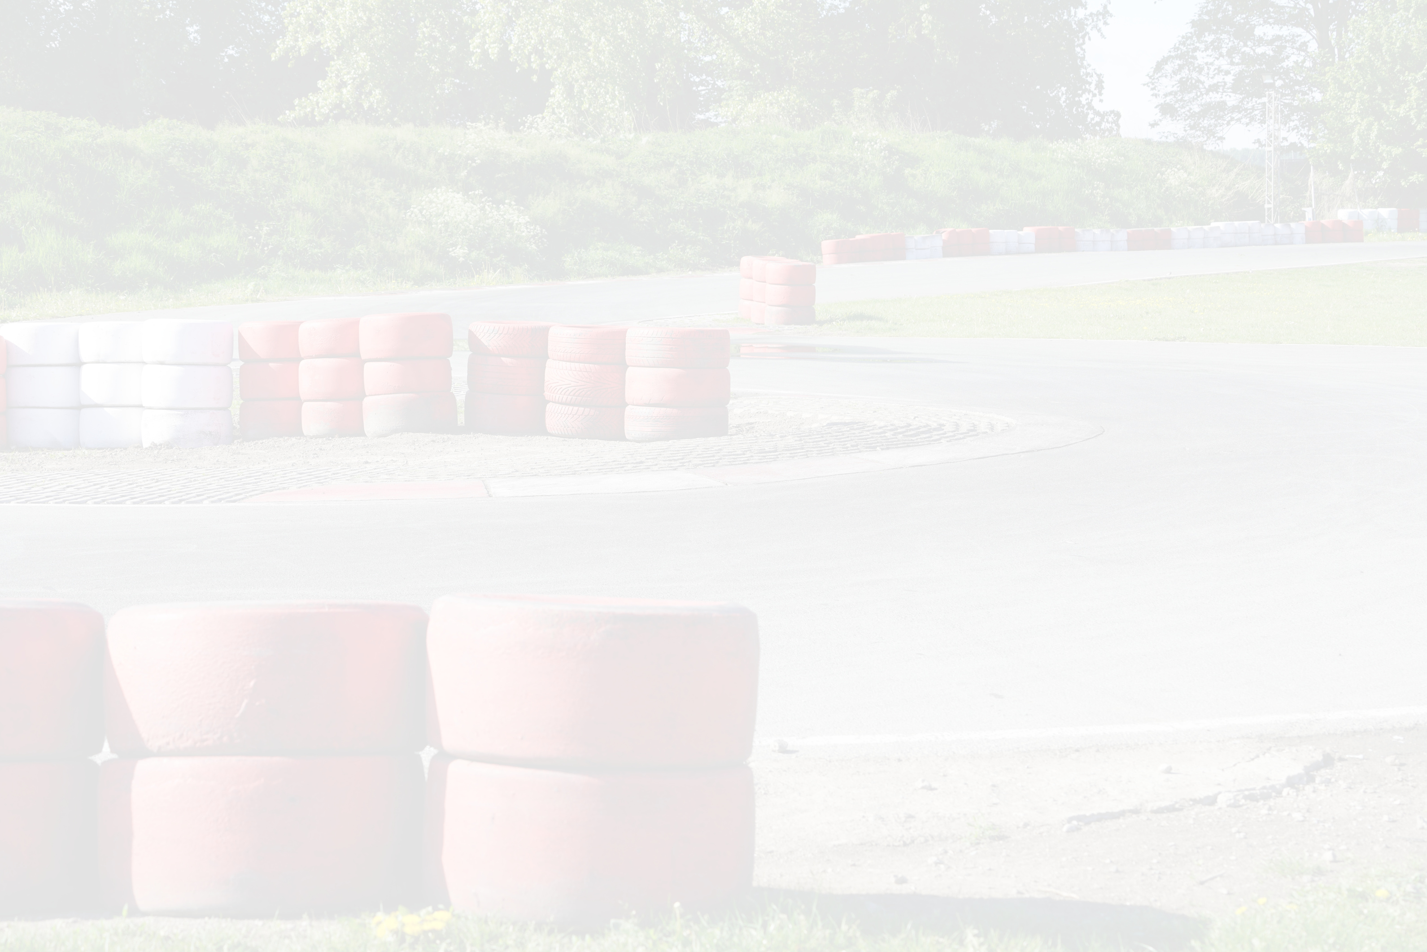



27
REMKLAUW, REMSCHIJF MONTEREN
Pagina 1 van 11
WWW.GREENKARTING.NL
Hoofdstuk 27

Slide 2
REMKLAUW EN TANDWIEL: SAMENWERKENDE KRACHT EN CONTROLE
🛞 Laat je Greenkart echt rijden én stoppen
Pagina 2 van 11
WWW.GREENKARTING.NL
Hoofdstuk 27

Slide 3
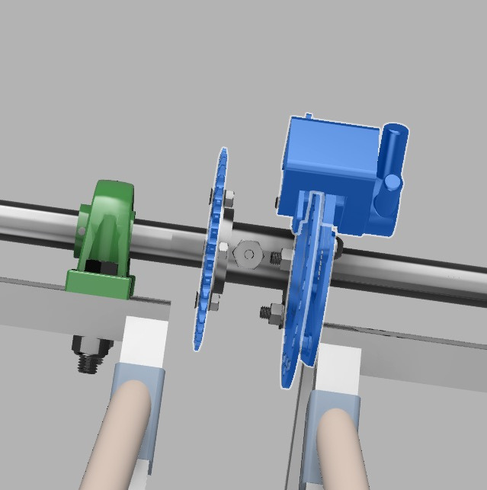
INLEIDING
NU ALLES VOORBEREID IS, MONTEER JE DE REMKLAUW, REMKLAUWHOUDER, REMSCHIJF, EN TANDWIEL.
DIT IS DE LAATSTE STAP IN DE AANDRIJFLIJN VAN DE GREENKART.
(DENK ER AAN DAT DE AFBEELDINGEN IETS KUNNEN VERSCHILLEN VAN DE UITVOERING DIE JE VOOR JE HEBT)
JE LEERT IN DEZE MODULE:
  HOE JE ALLES UITLIJNT EN MONTEERT
  HOE JE VERLIES VAN KRACHT VOORKOMT
Pagina 3 van 11
WWW.GREENKARTING.NL
Hoofdstuk 27

Slide 4
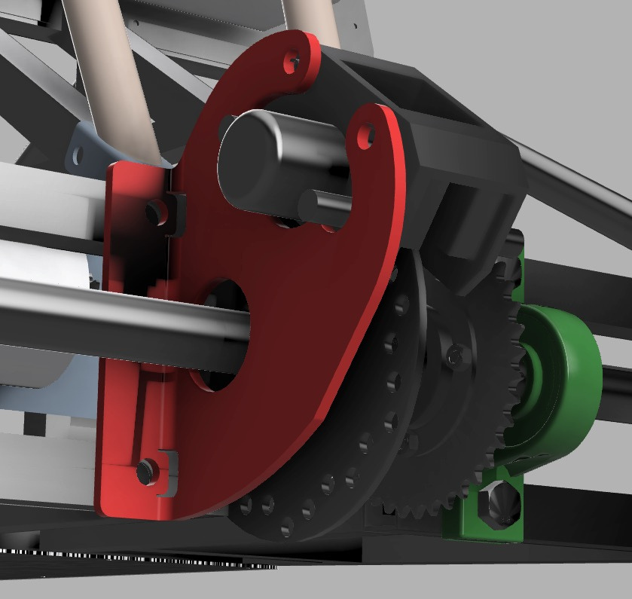
REMKLAUWBEVESTIGING
➡️ BEVESTIG DE REMKLAUWHOUDER
➡️ ZORG DAT:
  DE REMKLAUW HAAKS STAAT
  DE REMSCHIJF VRIJ DRAAIT
  ER GEEN WRIJVING IS BIJ NEUTRALE STAND
📎 3D-MODEL:
🔗 REMKLAUWHOUDER EXPLOSIETEKENING
LESSEN:
  BOUTEN EN MOEREN
  BORGINGEN
  RATELS
  SLEUTELS
Pagina 4 van 11
WWW.GREENKARTING.NL
Hoofdstuk 27

Slide 5
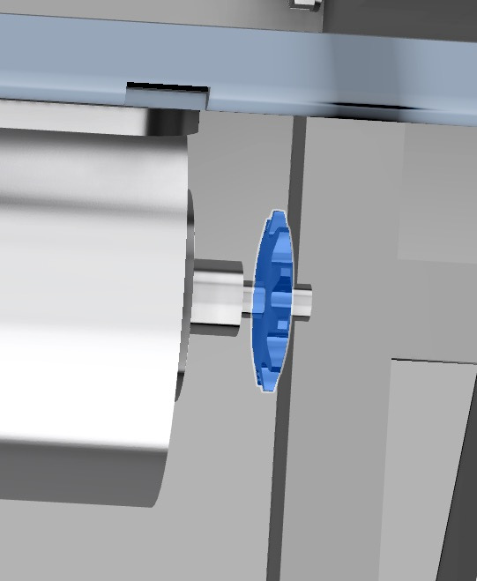
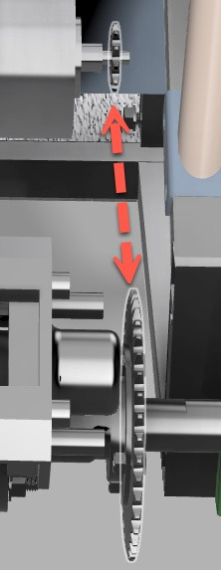
REMSCHIJF EN TANDWIEL BEVESTIGEN
📏 GEBRUIK DE HOUDER EN BEVESTIG:
  DE REMSCHIJF OP DE AS (IN LIJN MET REMKLAUW)
  HET TANDWIEL OP DE JUISTE AFSTAND VAN DE MOTOR
  HET ACHTERAS TANDWIEL IN LIJN MET HET MOTORTANDWIEL
  CONTROLEER KETTINGLIJN OPNIEUW!
💡 LET OP: DE KETTING MOET LATER NOG GESPANNEN WORDEN
Pagina 5 van 11
WWW.GREENKARTING.NL
Hoofdstuk 27

Slide 6
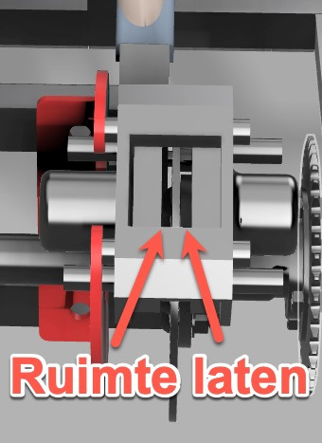
REMKLAUWHOUDER BEVESTIGEN
REMKLAUWHOUDER
    🧱 MONTEER DEZE RECHT EN MET VOLDOENDE RUIMTE.
DE REMSCHIJF MOET VRIJ KUNNEN DRAAIEN IN DE REMKLAUW.
FOUTJE = VEEL WRIJVING = VERLIES AAN SNELHEID!
Pagina 6 van 11
WWW.GREENKARTING.NL
Hoofdstuk 26

Slide 7
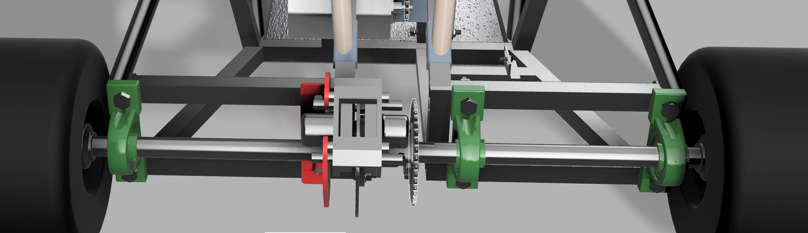
ACHTERAS DEFINITIEF MONTEREN
NU ALLES OP DE JUISTE PLEK ZIT:
1. SCHUIF DE ACHTERAS IN DE LAGERS
2. ZET DE LAGERS NU PAS VAST
3. MONTEER DE REMSCHIJF, HET TANDWIEL EN DE KLAUW DEFINITIEF
4. CONTROLEER UITLIJNING VAN KETTING, WIELEN EN REMMEN
📐 GEBRUIK EEN TOUWLIJN OF LASER VOOR RECHTE UITLIJNING
Pagina 7 van 11
WWW.GREENKARTING.NL
Hoofdstuk 27

Slide 8
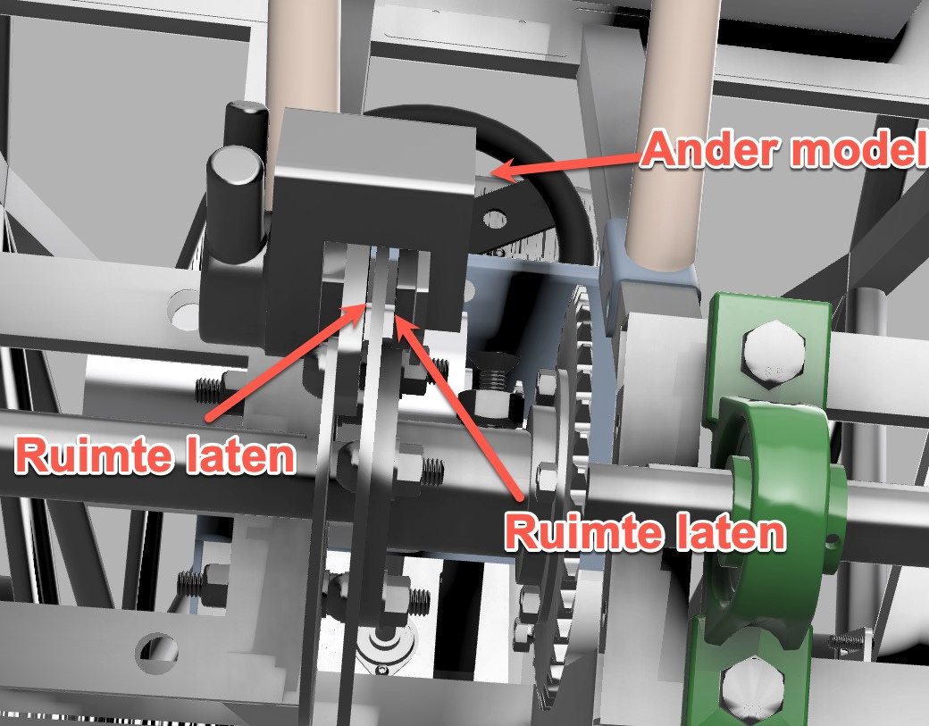
STAPPENPLAN AANDRIJVING OPBOUWEN
3. REMKLAUWHOUDER
    🧱 MONTEER DEZE RECHT EN MET VOLDOENDE RUIMTE.
DE REMSCHIJF MOET VRIJ KUNNEN DRAAIEN IN DE REMKLAUW.
FOUTJE = VEEL WRIJVING = VERLIES AAN SNELHEID!
Pagina 8 van 11
WWW.GREENKARTING.NL
Hoofdstuk 26

Slide 9
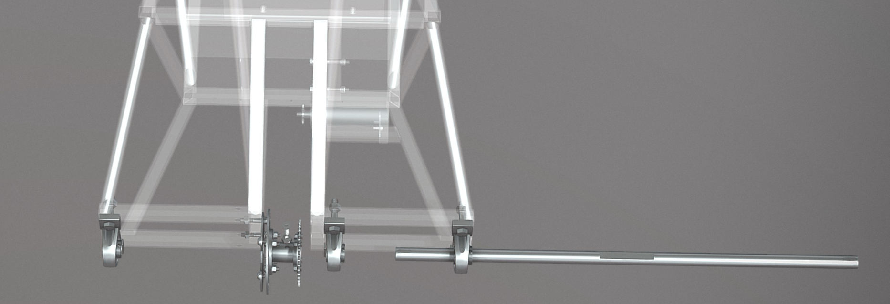
AFRONDING AANDRIJVING
EXPLOSIETEKENING ALS HULP BIJ PLAATSING EN VOLGORDE.
5. MONTAGE ACHTERAS
🚗 NU PAS MONTEER JE DE VOLLEDIGE ACHTERAS IN HET FRAME.
CONTROLEER:
  HEB JE OM DE ACHTERAS GELEGD:
    KETTING
    TANDWIELEN
    REMSCHIJF
    EN WAT NOG MEER?
  ROTEERT ALLES SOEPEL?
  IS ALLES GOED UITGELIJND?
  ZIJN DE LAGERS NU STEVIG VASTGEZET?
Pagina 9 van 11
WWW.GREENKARTING.NL
Hoofdstuk 26

Slide 10
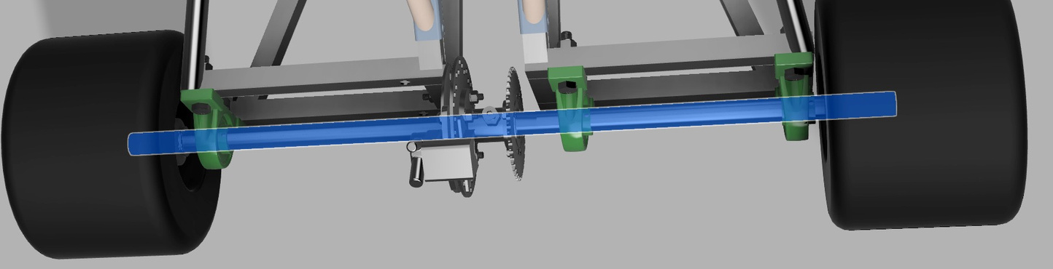
SLIM WERKEN = VERLIEZEN VOORKOMEN
WAT BEDOELEN WE MET “VERLIEZEN” BIJ AANDRIJVING?
❌ Wrijving
    (DOOR DE REMSCHIJF NIET GOED UIT TE LIJNEN KOST DIT HEEL VEEL ACCU VERMOGEN)
❌ Scheve passing
❌ Slecht geplaatsTE LAGERS
    (JE KUNT BIJ HET AANDRAAIEN ZELFS DE ACHTERAS KROM BUIGEN ALS DE LAGERS NIET GOED UITGELIJND ZIJN!)
✅ DOOR NAUWKEURING TE WERKEN ZORG JIJ DAT DE GREENKART:
  SOEPEL RIJDT
  SNELLER ACCELEREERT
  MINDER ENERGIE VERLIEST
Pagina 10 van 11
WWW.GREENKARTING.NL
Hoofdstuk 26

Slide 11
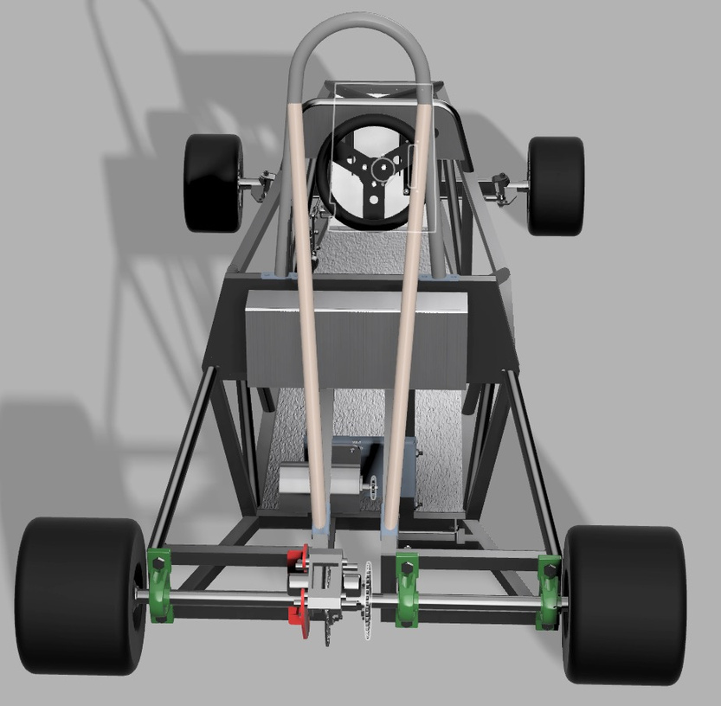
AFSLUITING
JE WEET NU:
✔️ HOE JE DE REMSCHIJF EN HET TANDWIEL BEVESTIGT
✔️ HOE JE DE REMKLAUW EN LAGERS GOED POSITIONEERT
✔️ HOE JE DE VOLLEDIGE AANDRIJVING CORRECT MONTEERT
Pagina 11 van 11
WWW.GREENKARTING.NL
Hoofdstuk 27

